Slide 1
Rovnobežníky a ich vlastnosti
8. ročník

Slide 2
Rovnobežník
Je štvoruholník, ktorého každé dve protiľahlé strany sú rovnobežné.

Slide 3
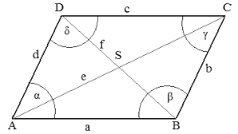
Rovnobežník
A,B,C,D – sú vrcholy rovnobežníka
AB, BC, CD, AD (a, b, c, d) – sú strany rovnobežníka
AC, BD (e, f) – sú uhlopriečky rovnobežníka
α, β, γ, δ – sú vnútorné uhly rovnobežníka

Slide 4
Vlastnosti rovnobežníka
súčet vnútorných uhlov každého rovnobežníka je 360°
každé dve protiľahlé strany rovnobežníka sú zhodné (majú rovnakú dĺžku)
každé dva protiľahlé vnútorné uhly rovnobežníka sú zhodné (majú rovnakú veľkosť)
v každom rovnobežníku sa uhlopriečky navzájom rozpoľujú (pretínajú sa v strede)

Slide 5
Rozdelenie rovnobežníkov
Pravouhlé:
- štvorec
- obdĺžnik
Kosouhlé:
- kosoštvorec
- kosodĺžnik

Slide 6
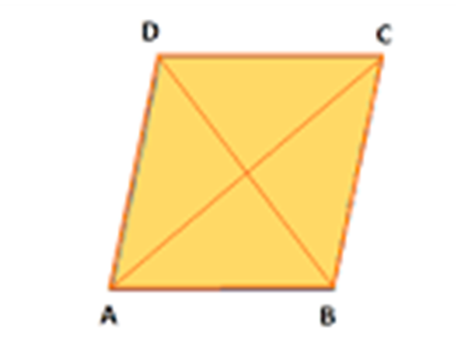
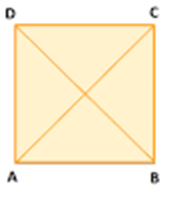
Štvorec a kosoštvorec
V čom sa zhodujú: - rovnobežné protiľahlé strany
- rovnaká dĺžka všetkých strán
- uhlopriečky sa rozpoľujú a sú na seba kolmé

Slide 7
Štvorec a kosoštvorec
V čom sa líšia: - iba štvorec má všetky uhly pravé (α, β, γ, δ)
- iba uhlopriečky štvorca majú rovnakú dĺžku (u₁ ≠ u₂)

Slide 8
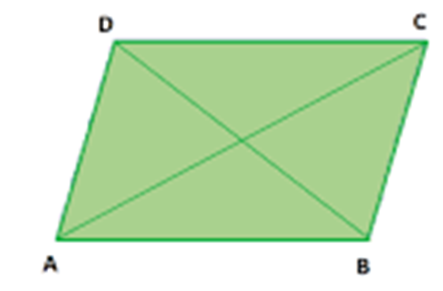
Obdĺžnik a kosodĺžnik
V čom sa zhodujú: - rovnobežné protiľahlé strany (AB ‖ CD, AD ‖ BC)
- rovnaká dĺžka protiľahlých strán (AB=CD, AD=BC)
- uhlopriečky sa rozpoľujú

Slide 9
Obdĺžnik a kosodĺžnik
V čom sa líšia: - iba obdĺžnik má všetky uhly pravé (α, β, γ, δ)
- iba uhlopriečky obdĺžnika majú rovnakú dĺžku
(OR ≠ PQ)

Slide 10
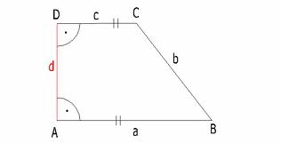
Medzi rovnobežníky nepatrí lichobežník, ktorý síce má rovnobežné dve strany – základne, ale druhé dve strany – ramená rovnobežné nie sú.

Slide 11
Zopakujte si:
Definuj čo je to rovnobežník.
Ako delíme rovnobežníky?
Vymenuj základné vlastnosti rovnobežníka.
Ktorý štvoruholník nepatrí medzi rovnobežníky?
V čom sa zhodujú a v čom sa líšia štvorec a kosoštvorec?
V čom sa zhodujú a v čom sa líšia obdĺžnik a kosodĺžnik?

Slide 12
Určte veľkosť uhlov β, γ, δ ak uhol α má veľkosť 70⁰.

Slide 13
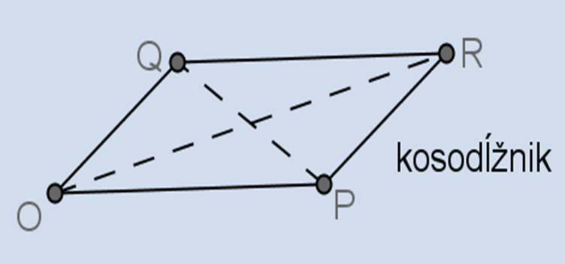
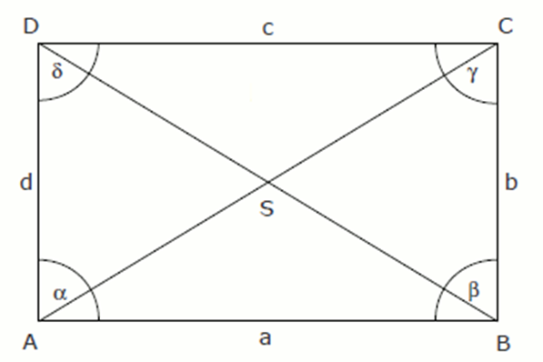
- Doplň dĺžky strán c, d v obdĺžniku, ak je dĺžka strany a = 10 cm, b = 6 cm. - Doplň dĺžky strán kosodĺžnika RQ a OQ, ak dĺžka strany OP = 70 mm a dĺžka strany PR = 40 mm.

